Slide 1
Этапы развития информатики
Родинов Д.М. 4 курс ИВТ

Slide 2

Математические основы современной информатики
Математические основы современной информатики были заложены Куртом Гёделем в его теореме о неполноте. В этой теореме, он показал, что существуют пределы того, что может быть доказано и опровергнуто с помощью формальной системы.

Slide 3
1936 – ключевой год для информатики
1936 был ключевым годом для информатики. Алан Тьюринг и Алонзо Черч параллельно друг с другом представили формализацию алгоритмов с определением пределов того, что может быть вычислено, и «чисто механическую» модель для вычисления.

Slide 4
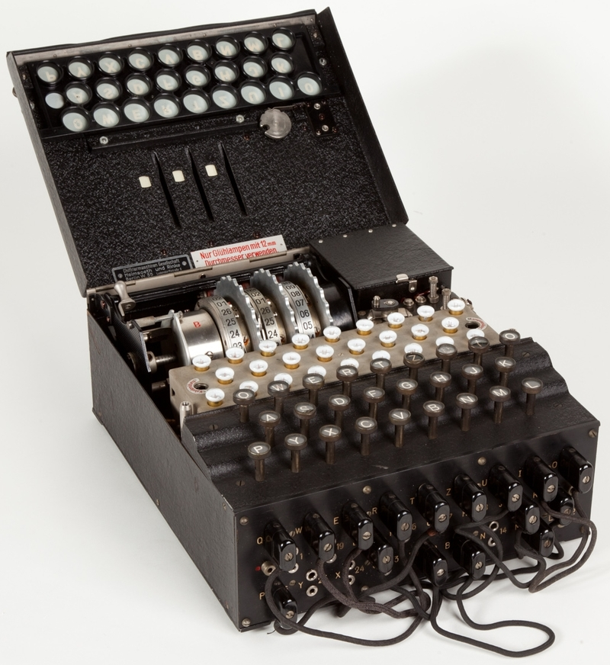
Машина Тьюринга 1937
Алан Тьюринг представил свою идею того, что сейчас называется машиной Тьюринга. Теоретическая машина Тьюринга стала гипотетическим устройством, теоретизированным для того, чтобы изучать свойства такого оборудования. Предвидя современные компьютеры, которые имеют возможность хранить программы, он описал то, что стало известно, как Универсальная машина Тьюринга.

Slide 5
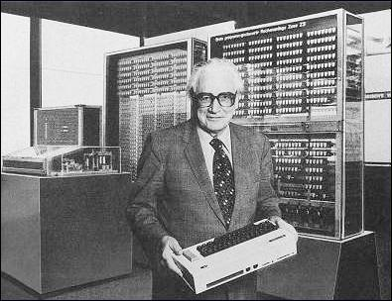
Программно-управляемый Тьюринг-компьютер 1941
Конрад Цузе разработал первый в мире функциональный программно-управляемый Тьюринг-полный компьютер, Z3. Цузе отметил, что вычислительная машина Z2 считается первым компьютером с контролируемым процессом.

Slide 6
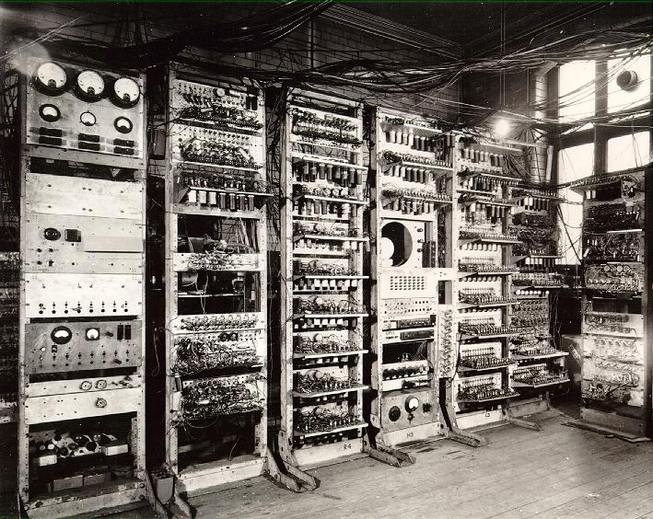
программируемый компьютер 1944
Запущен Марк I — первый американский программируемый компьютер.

Slide 7
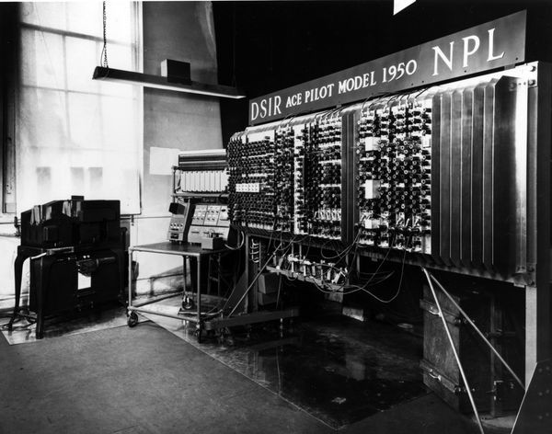
Программируемый компьютер небольших масштабов 1950
В Национальной физической лаборатории (Великобритания) завершен Pilot ACE, программируемый компьютер небольших масштабов, основанный на модели машины Тьюринга.

Slide 8
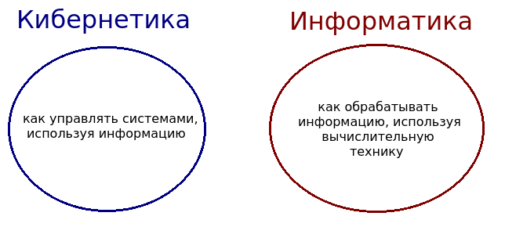
Развитие кибернетики 1955
Развитие кибернетики в нашей стране встретило идеологические препятствия. Как писал академик А.И.Берг, «... в 1955-57 гг. и даже позже в нашей литературе были допущены грубые ошибки в оценке значения и возможностей кибернетики. Это нанесло серьезный ущерб развитию науки в нашей стране, привело к задержке в разработке многих теоретических положений и даже самих электронных машин».

Slide 9

Глобальный процесс 1987
ИНФОРМАТИЗАЦИЯ - глобальный процесс активного формирования и широкомасштабного использования информационных ресурсов . В процессе информатизации происходит преобразование традиционного технологического способа производства и образа жизни в новый, постиндустриальный на основе использования кибернетических методов и средств (универсальных или управляемых ЭВМ, микро- и персональных ЭВМ, микропроцессорных блоков, программируемых контроллеров).

Slide 10
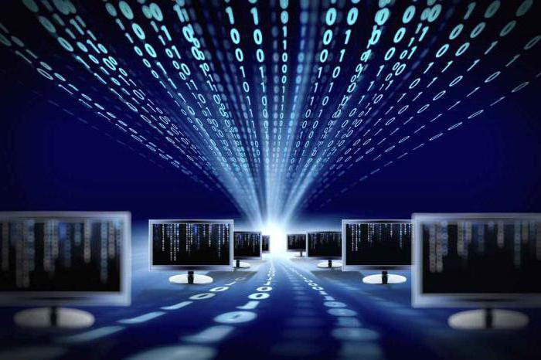
Научно-технический прогресс 2004
Информатизация сильнейшим образом влияет на структуру экономики ведущих в экономическом отношении стран. В числе их лидирующих отраслей промышленности традиционные добывающие и обрабатывающие отрасли оттеснены максимально наукоемкими производствами электроники, средств связи и вычислительной техники (так называемой, сферой высоких технологий). В этих странах постоянно растут капиталовложения в научные исследования, включая фундаментальные науки.

Slide 11

Информационный век 2007
Информатика на сегодняшний день - это одна из фундаментальных областей научного знания. К тому же, учитывая современное распространение персональных компьютеров, а так же информационных технологий, информатика становится еще и обязательной дисциплиной для учащихся не только старших классов и учреждений профессионального образования, но и для младших школьников. Этот путь информатика прошла за короткий промежуток времени, однако она и по сей день непрерывно развивается.

Slide 12
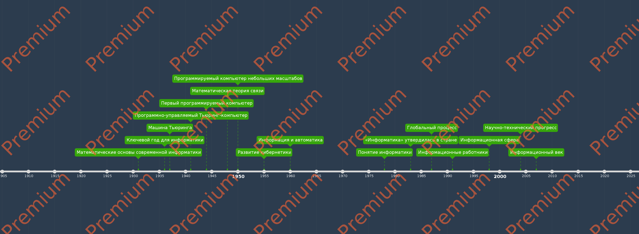
Лента времени этапов развития информатики

